Slide 1
Настройка гиперссылок

Slide 2
Добавление веб-сайта
Ссылка на веб-сайт
Выделите текст, фигуру или рисунок, который вы хотите использовать как гиперссылку.
На вкладке Вставка нажмите Гиперссылка.
Выберите Существующий файл или веб-страница и добавьте:
Текст. Введите текст, который должен отображаться в качестве гиперссылки.
Подсказка. Введите текст, который должен отображаться при наведении указателя мыши на гиперссылку (необязательно).
Текущая папка, Просмотренные страницы или Последние файлы: Выберите, куда должна вести ссылка.
Адрес. Если вы еще не выбрали расположение выше, вставьте URL-адрес веб-сайта, на который должна указывать ссылка.
Если создать ссылку на файл, расположенный на локальном компьютере, и перенести презентацию PowerPoint на другой компьютер, необходимо также перенести все связанные файлы.
4. Нажмите ОК.

Slide 3
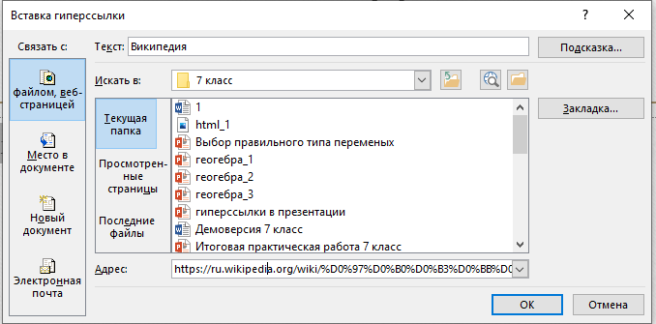
Пример №1
Википедия

Slide 4
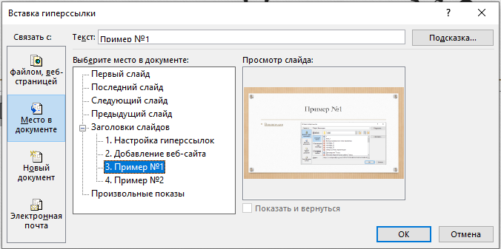
Пример №2
Пример №1

Slide 5
Пример №3
Фигура гиперссылка

Slide 6
Практическая работа

Slide 7
Варианты тем
1. Виды файлов
2. Виды компьютерной графики
3. Топология сетей
4. Программное обеспечение компьютера

Slide 8
Задание
1. Не менее 6 слайдов
2. Титульный лист оформлен: Название организации (ГАОУ Школа №548)Тема, ФИО, класс.
3. Единый стиль и размер шрифта для текста (24 пт) и заголовка (36 пт).
4. На каждом слайде есть Заголовок
5. Сделать гиперссылки на каждый слайд (пример №2 или Пример №3)

